Slide 1
Строение органов растения на примере комнатных цветов
Учитель биологии МБОУ гимназия №1
им. Н.Т. Антошкина
Янсиярова Гульназ Флюровна
урок биологии в 6 классе

Slide 2
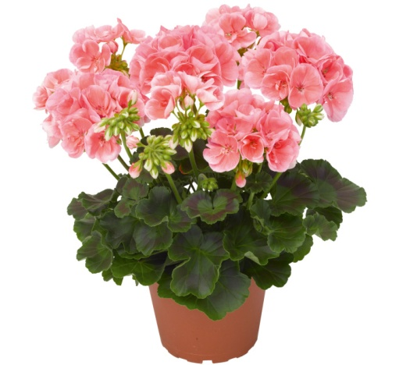
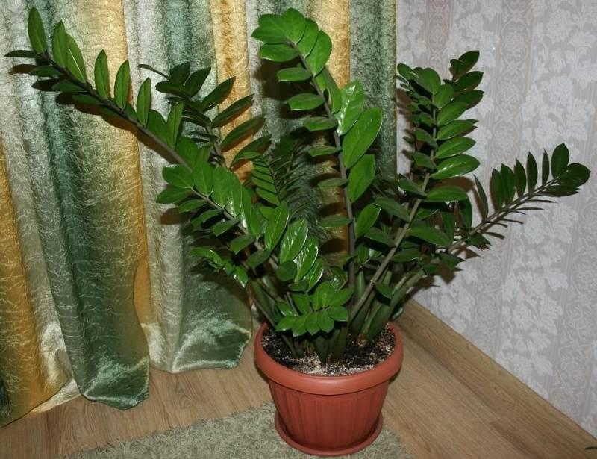
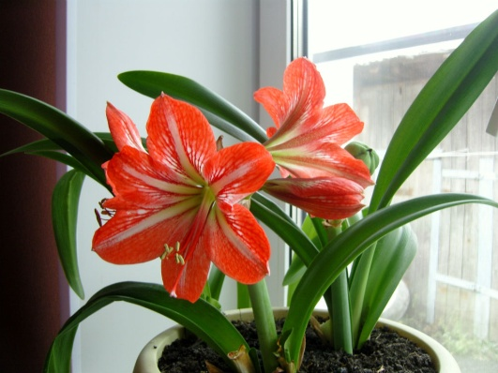
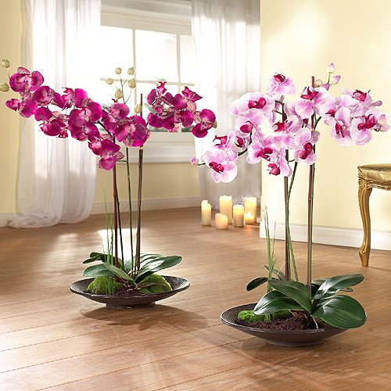
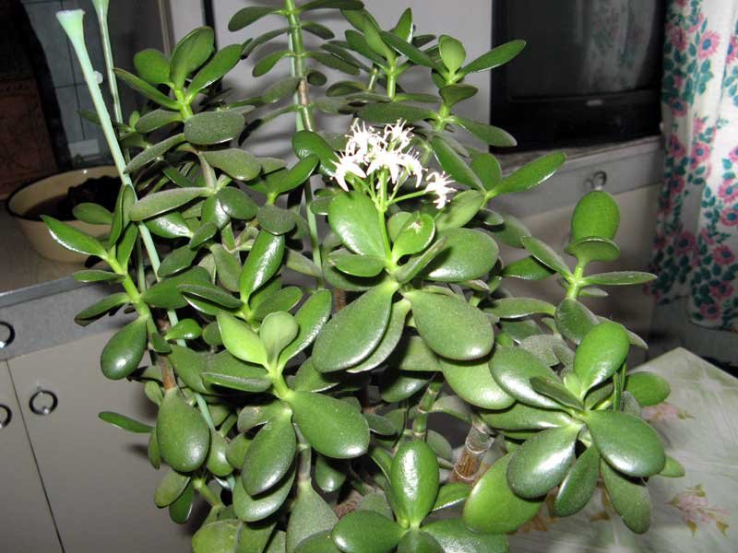
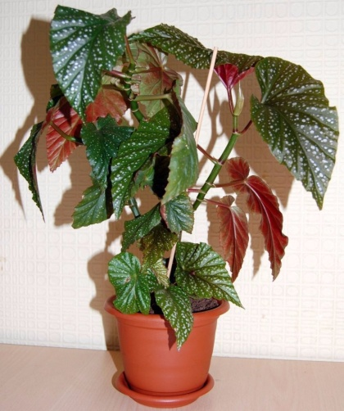
Какие органы имеет комнатное растение, как устроен его цветок?

Slide 3
Оборудование:
Живые и засушенные комнатные растения,
цветки орхидеи и хризантемы, энциклопедии комнатных растений, красные книги,
лаборатория Архимед.

Slide 4
Рассмотрите растение орхидея. Найдите на этом растении органы: корень, стебель, листья, цветки и плоды, если они есть. Схематично зарисуйте в тетради, используя приведенные ниже рисунки. Ответьте на вопрос: «Какой околоцветник у цветка?».

Slide 5
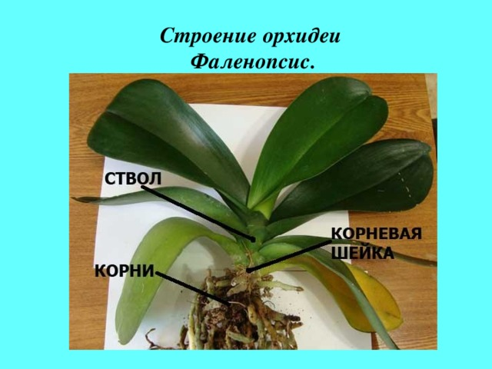

Slide 7
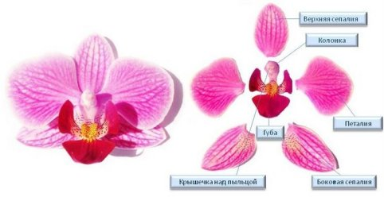

Slide 8
Рассмотрите другое растение. Найдите у него эти же органы. Схематично зарисуйте в тетради общий план строения растения и отдельно цветок (отдельно язычковый и трубчатый). Какой околоцветник у цветка? Используйте информацию о строении цветка семейства сложноцветных из учебника.

Slide 10
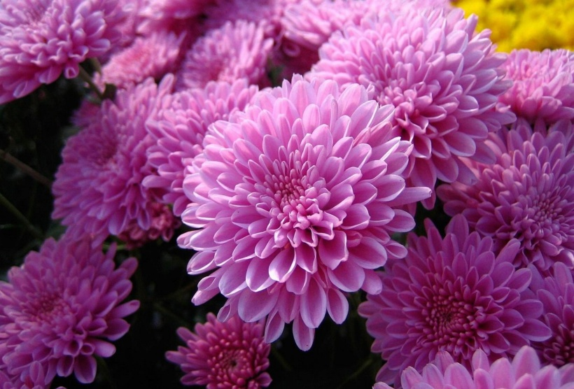

Slide 11
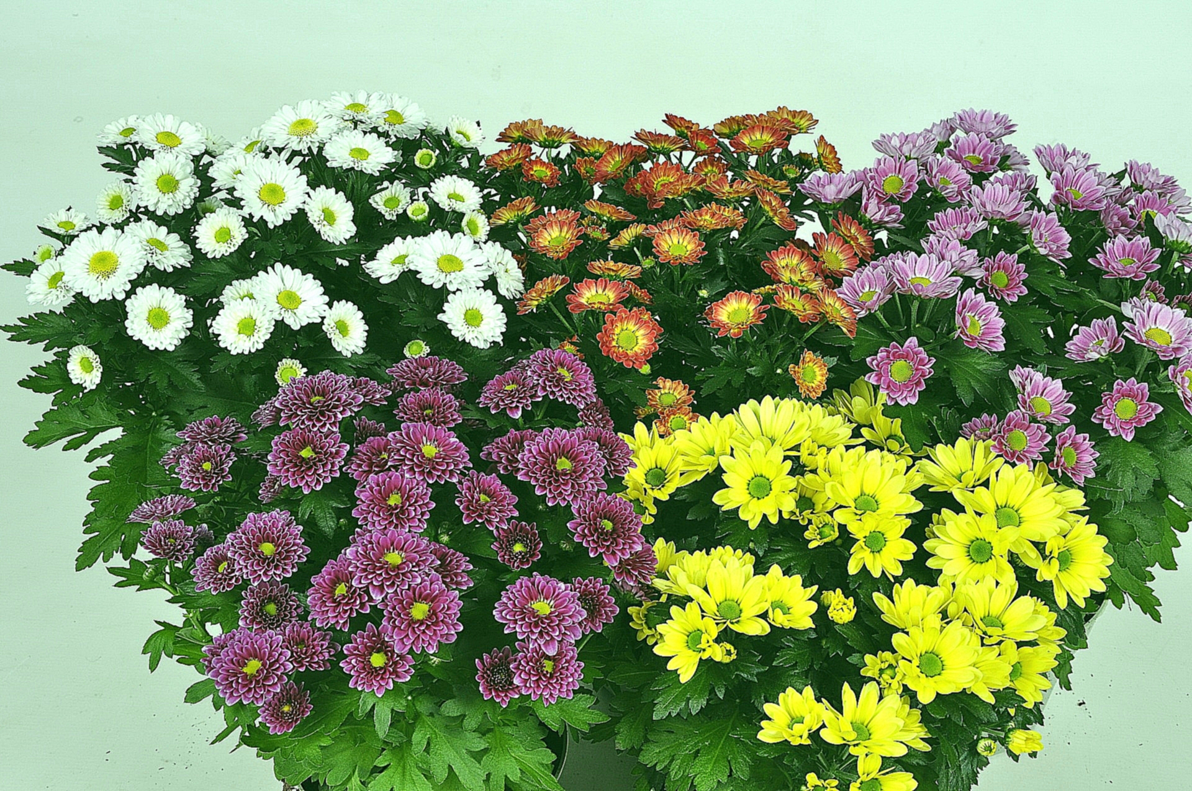

Slide 12
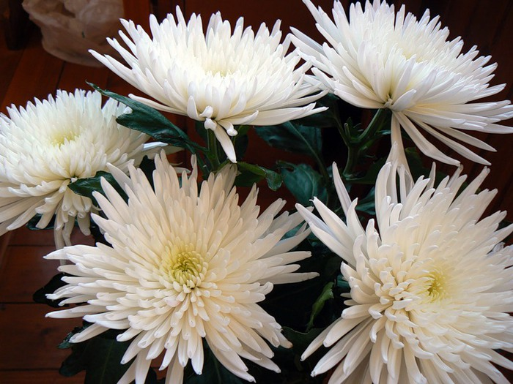
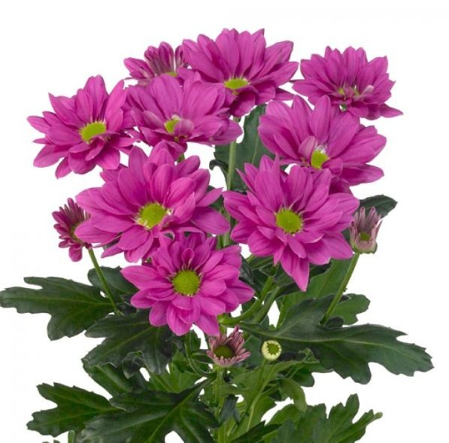
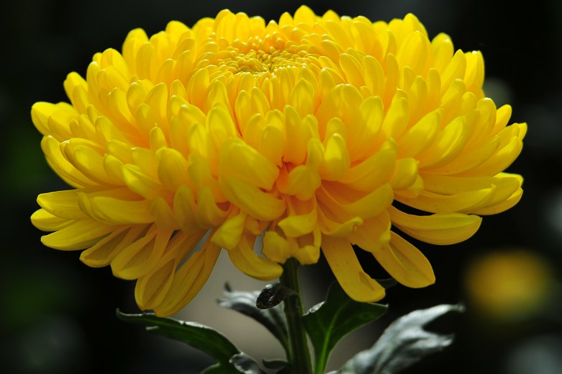

Slide 13
В чем сходство и различие этих двух растений (орхидея и хризантема)? Какие типы соцветий и цветков им характерны?

Slide 14
Сравните комнатное растение орхидеи с диким собратом Дремликом зимовниковым, встречающимся на юге Республики Башкортостан. Растение внесено во многие красные книги.

Slide 15
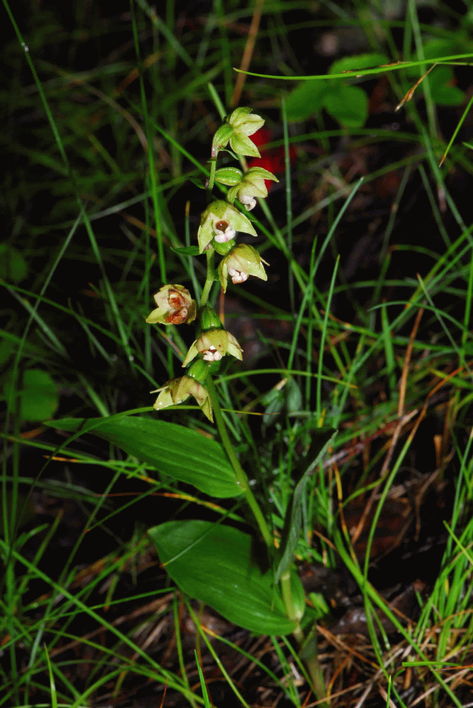
Дремлик зимовниковый
Дремлик зимовниковый

Slide 16
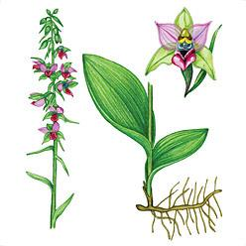
Дремлик зимовниковый

Slide 17
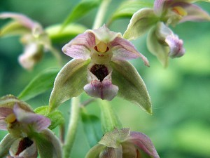
Дремлик зимовниковый

Slide 18
Определите, какая чашечка у изучаемых растений, пользуясь таблицей
Чашечка
сростнолистная | раздельнолистная
чашелистики сросшиеся | чашелистики несросшиеся

Slide 19
Определите, какой венчик у изучаемых растений, пользуясь таблицей
Венчик
сростнолепестный (спайнолепестный) | раздельнолепестный
лепестки сросшиеся | лепестки свободные несросшиеся

Slide 20
Определите тип симметрии венчиков, пользуясь классификацией
Венчик
актиноморфный правильный | зигоморфный неправильный | асимметричный
через цветок можно провести множество плоскостей симметрии | через цветок можно провести только одну плоскость симметрии | ни одной плоскости симметрии

Slide 21
Самостоятельно письменно ответьте на вопросы: Какова роль декоративных растений в интерьере? Какие комнатные растения вам известны? Какие дикорастущие растения имеют крупные цветы и соцветия? Есть ли среди них краснокнижные?

Slide 22
Рефлексия Что нового вы для себя открыли? Что больше всего вам понравилось на уроке?

Slide 23
Домашнее задание
Найдите стихотворения,
загадки, сказки, пословицы, поговорки о цветах.

